Slide 1
基于高精度时空信息的网络坐标系统构建与性能优化方法研究
学生姓名： 赵玉琦
指导教师： 李兵教授
专 业： 软件工程
Notes:
各位老师，上午好，我的名字是邵波，是计算机学院10级的硕士，我的论文题目是API服务推荐方法研究，

Slide 2
内容提要
研究背景
相关工作
研究框架
系统设计与实现
总结与展望
参加的科研项目与发表论文
Notes:
下面我主要通过六个方面介绍我的论文工作 首先是介绍研究背景和相关工作，然后是研究框架和系统的设计与实验，最后给出本文的总结与展望以及在硕士期间参加的科研项目和发表的论文

Slide 3
项目背景
面临科学挑战
网络空间中精准时空体系的构建
国家重点研发计划 2016YFB0800401
网络大数据的数据保护与隐私保护
Notes:
下面我主要通过六个方面介绍我的论文工作 首先是介绍研究背景和相关工作，然后是研究框架和系统的设计与实验，最后给出本文的总结与展望以及在硕士期间参加的科研项目和发表的论文

Slide 4
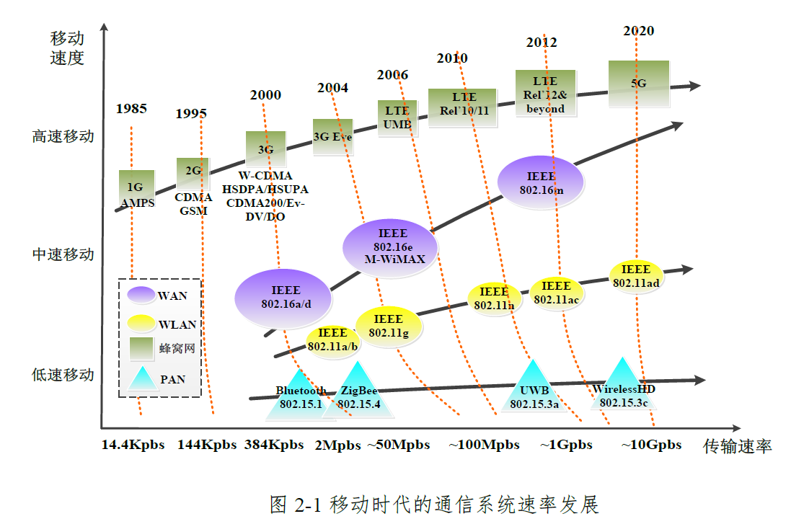
研究背景（1/2）-面对的问题
大规模网络高精度时间同步成为多网融合关键问题
移动互联网、信息-物理融合系统依靠时间同步技术建立并维持整网的统一时间基准，时间同步包含了时钟同步和频率同步两层含义。大规模网络高精度时间同步技术一直是网络通信等领域的研究热点和难点。

Slide 5
研究背景（2/2）
网络空间中构建时空网络坐标系
在网络空间中建立空间基准，就是借助地理空间位置信息建立网络坐标系统。网络坐标系统研究是互联网领域中与地理位置有关的热点问题，但在移动互联网领域则刚刚开始。
网络空间中信息的定位和追踪
网络空间中构建时空基准后，网络信息即可用对应的时空信息所标识，就可以对网络中的信息进行定位和追踪，现有理论和技术不能很好地满足实际需求，如何利用更加丰富的时空信息来优化网络路由效率成为一个重要研究方向。
武汉大学计算机学院

Slide 6
相关工作（1/3）
网络空间中的时间基准
移动互联网中FDD无线系统（如WCDMA）仅需节点间的频率同步即可
时间同步渗透到系统计算、网络和控制的各个层面
网络空间中的空间基准
Michael 和Karthik 研究发现互联网主机网络距离和主机地理距离基本成正比关系
在Google CDN 中采用了基于欧氏距离的中心式网络坐标系统GNP
6
Notes:
6
但是基于使用历史的API服务推荐存在两个问题，一是该方法需要使用大量的API服务的使用历史，如果API服务没有提供使用历史，则无法进行推荐。但是大部分API服务没有使用历史，我们对于pw上的Mashup与API服务信息进行分析，API服务数量为4506，被Mashup服务使用过的API数量为982，其中有过与其他的API服务进行组合历史的API服务数量为865。在API服务网络构建中只有使用了多个API服务的Mashup才对网络构建有意思，但是Mashup中通常使用单个API服务。Mashup中一大半只使用了一个API服务，对于API服务构建没有贡献。二是该方法获得的API服务之间的关系都是协作关系，对于竞争关系的服务无法进行推荐。

Slide 7
相关工作（2/3）
网络信息时空戳
数据传输机制和路径由地理位置决定
时间戳是计算机系统记录事件发生的时间信息，通常用来判定计算机系统中的事件发生顺序。
北斗精准时空体系的建立
北斗卫星导航系统（BDS）发射23可卫星
通过采用实时载波相位差分、广域精密定位等技术，北斗地基增强系统可以向覆盖范围内的用户提供平面优于10cm，时间同步精度优于1ns的时空信息
7
Notes:
7
但是基于使用历史的API服务推荐存在两个问题，一是该方法需要使用大量的API服务的使用历史，如果API服务没有提供使用历史，则无法进行推荐。但是大部分API服务没有使用历史，我们对于pw上的Mashup与API服务信息进行分析，API服务数量为4506，被Mashup服务使用过的API数量为982，其中有过与其他的API服务进行组合历史的API服务数量为865。在API服务网络构建中只有使用了多个API服务的Mashup才对网络构建有意思，但是Mashup中通常使用单个API服务。Mashup中一大半只使用了一个API服务，对于API服务构建没有贡献。二是该方法获得的API服务之间的关系都是协作关系，对于竞争关系的服务无法进行推荐。

Slide 8
相关工作（3/3）-我们的思考
本文首先通过将北斗卫星定位和北斗地基增强系统和SDN相融合
实现实验环境下所有网络的节点的精准定位和授时时间同步，利用SDN架构，实现数据平面和控制平面的分离；
通过对OpenFlow协议的修改，设计了一个Vlan的标签分配机制
实现了对网络内数据具有时空信息标注“时空戳”
进而实现数据在网络坐标系统内的精准定位和路径追踪。
8
Notes:
8
基于使用历史的API服务推荐存在上述缺陷，我们对于注册平台的API服务进行分析，发现API服务有丰富的描述信息，如摘要、标签和描述等，另外当前比较流行的使用Web服务的描述信息进行服务相似度计算然后聚类的方法，但是API服务与Web服务存在差异性，我们觉得如何使用服务分类的相关技术将API服务丰富的功能信息应用到服务推荐中

Slide 9
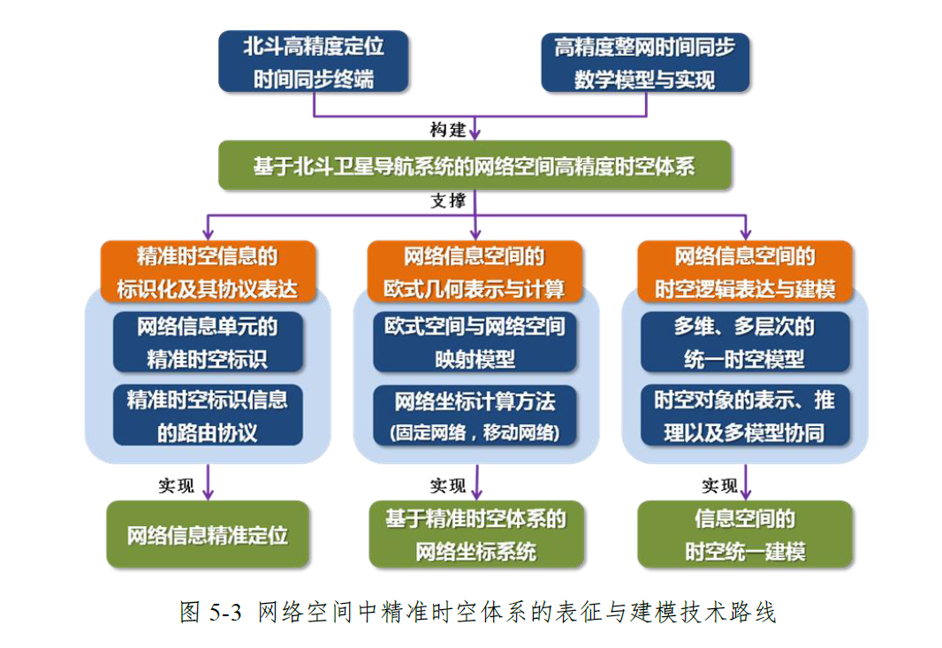
研究框架--技术途径
9

Slide 10
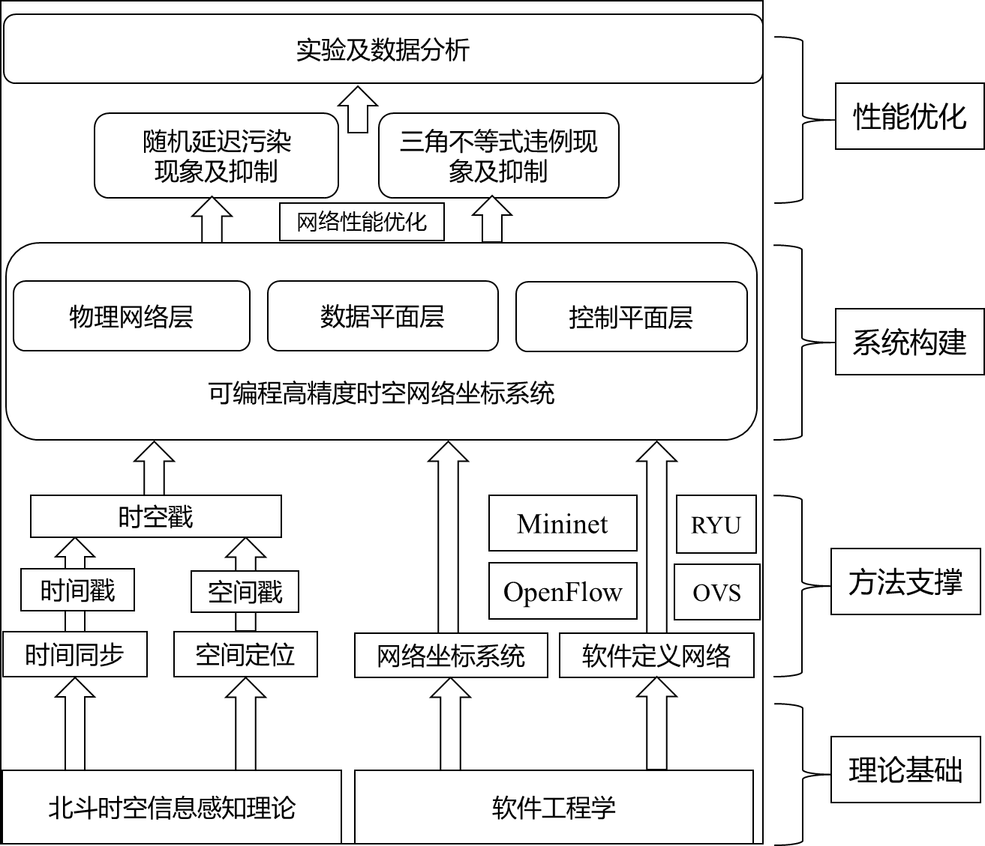
研究框架—主要工作
10

Slide 11
关键技术
数据收集和整理
数据预处理
服务相似度计算
服务推荐

Slide 12
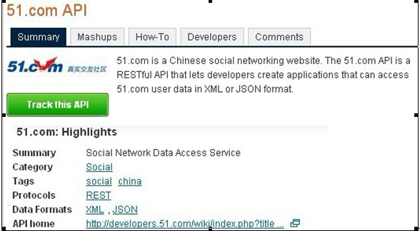
服务推荐方法（2/11）-数据收集
数据来源：ProgrammableWeb
收集种类：功能信息、静态信息、交互信息和协议信息
应用的信息
功能信息 主要包括摘要、描述、分类和标签
Notes:
首先是数据收集和整理主要是对第三方注册平台的服务信息进行搜集和整理

Slide 13
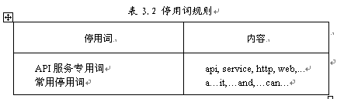
服务推荐方法（3/11）-数据预处理
特殊符号处理
标点符号和不合法字符
单词分析
停用词处理
后缀处理
词频文档频
词之间的关系
标签中就存在“bike”和“bicycle”
使用WordNet
Notes:
由于搜集到的信息大多是提供给人理解的自然语言，所以需要进行预处理。预处理的过程主要包括特殊符号处理，标点符号和不合法字符的去除，单词分析，对于停用词的处理，停用词包括常用停用词和API服务专用停用词后缀处理，词频文档频计算，词之间关系的分析，由于标签等中存在bike和bicycle这样的同义词，我们使用WordNet进行语义处理

Slide 14
服务推荐方法（4/11）-相似度计算
标签相似度
摘要相似度
描述相似度
Notes:
相似度计算主要是对于服务的功能的语义相似度进行计算，主要包含标签相似度、摘要相似度和描述相似度

Slide 15

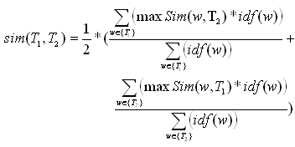
服务推荐方法（5/11）-相似度计算
标签相似度/摘要相似度
标签/摘要集合
使用（Rada & Courtney）算法
考虑逆向文档频
考虑到词的语义相似度
算法介绍
Notes:
标签相似度和摘要相似度采用的同一种算法，通过数据预处理后可以得到标签和摘要的特征词集合，在LFH方法中，使用Jaccard系数计算语义相似，但是我们考虑使用Jaccard系数没有考虑到逆向文档频，以及词之间的语义形式度，（不介绍具体算法了）算法的具体表达式如图

Slide 16


服务推荐方法（6/11）-相似度计算
描述相似度
描述空间向量
余弦值表示向量的相似度
服务相似度
Notes:
描述相似度使用经典的空间向量模型通过余弦值表示向量的相似度，服务相似度通过将上述计算的相似度进行加权得到

Slide 17
服务推荐方法（7/11）-服务推荐
功能相似API服务的推荐
LFH方法的扩展
服务推荐算法
Notes:
服务推荐主要是将上述步骤计算得到的API服务相似度数据结合API服务可组合的网络进行API服务的推荐，主要提出了功能相似的API服务推荐和对基于使用历史的服务推荐方法的扩展，最后对这两部分进行整合得到服务推荐的算法。

Slide 18
服务推荐方法（8/11）-服务推荐
功能相似API服务的推荐
解决基于使用历史的API服务推荐不能进行功能相似的推荐的问题
算法介绍
LFH方法的扩展
解决基于使用历史的API服务推荐可以进行推荐的API数量少的问题
基本思想
算法介绍
Notes:
功能相似API服务的推荐，主要解决基于使用历史的API服务推荐不能进行功能相似的推荐的问题
算法是对于选择的API服务通过上述步骤计算出来的API服务相似度数据进行功能相似的API服务推荐
LFH方法的扩展
主要解决基于使用历史的API服务推荐可以进行推荐的API数量少的问题
基本思想是如果服务A可以跟服务B可替代，而服务B和服务C是可以组合的关系，那么服务A跟服务C可以组合的概率就很大。
算法是如果服务A没有被组合过，那么服务A通过LFH方法就不能够得到可组合服务的推荐，这时可以通过得到与服务A功能相近top-k的服务列表{A1,A2,…..},然后根据列表中的服务A1，A2,......, An的可组合服务的情况，进行服务A的可组合服务的推荐 。

Slide 19
服务推荐方法（9/11）-服务推荐
服务推荐算法
Notes:
主要是对于有使用历史的
根据基于使用历史的方法推荐可组合服务列表;
根据LFH方法的扩展推荐潜在可组合服务列表;
根据功能相似API服务推荐可替代服务列表；
没有使用历史的
根据LFH方法的扩展推荐潜在可组合服务列表;
根据功能相似API服务推荐可替代服务列表；

Slide 20
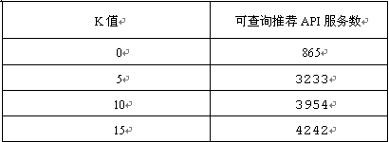
服务推荐方法（10/11）-实验验证
可行性验证
验证本文提出的服务推荐算法的可组合服务查询推荐可以能过解决基于使用历史的API服务查询推荐方法可查询推荐的API服务数量较少的问题
API服务总数为4506
Notes:
验证本文提出的服务推荐算法的可组合服务查询推荐可以能过解决基于使用历史的API服务查询推荐方法可查询推荐的API服务数量较少的问题
K为0时是基于使用历史的API服务的查询推荐
可以看到在k为15时可以查询推荐的API服务就为4242个，基本都可以进行查询

Slide 21
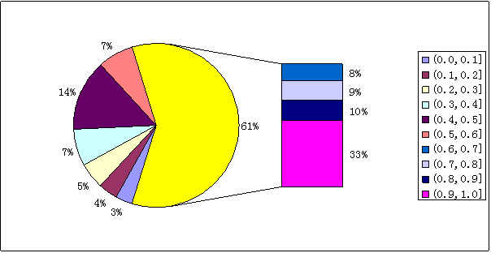
服务推荐方法（11/11）-实验验证
有效性验证
验证本文提出的服务推荐算法的可组合服务查询推荐的结果的有效性。
基本思路 对于LFH可以查询的结果与本方法的结果进行比较
验证结果
Notes:
验证本文提出的服务推荐算法的可组合服务查询推荐的结果的有效性。
基本思路 对于LFH可以查询的结果与本方法的结果进行比较 如果本方法查询的结果包含的基于使用历史的查询的结果越多，说明本方法越有效
可以看出68%的API服务通过本文提出的方法得到的可组合服务的API服务推荐集合中包含了50%以上的通过LFH方法得到可组合服务的API服务推荐集合，并且其中1/3的API服务通过本文提出的方法可以得到的90%以上的通过LFH方法得到的可组合API服务

Slide 22
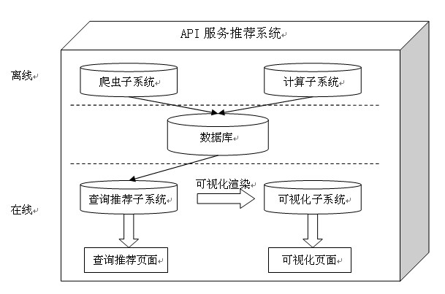
系统设计与实现（1/3）
系统的体系结构
Notes:
对于上述方法实现了服务推荐的系统，系统主要包括在线和离线两个部分，其中离线的是爬虫子系统和计算子系统，在线的是查询推荐子系统和可视化子系统

Slide 23
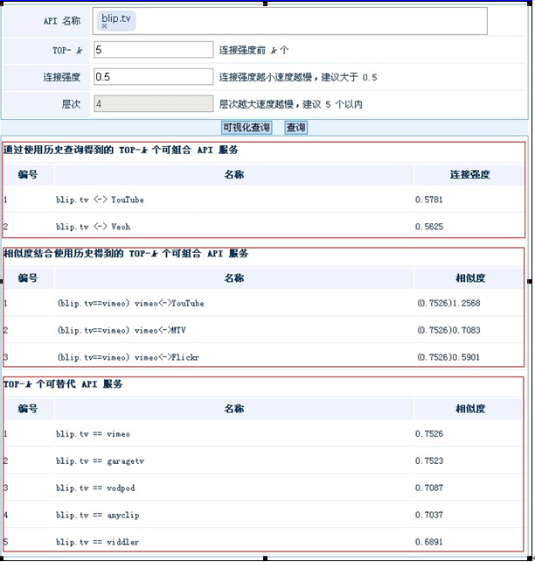
系统设计与实现（2/3）
查询推荐
Notes:
这个是对于选择API服务blip.tv查询得到的推荐结果，

Slide 24
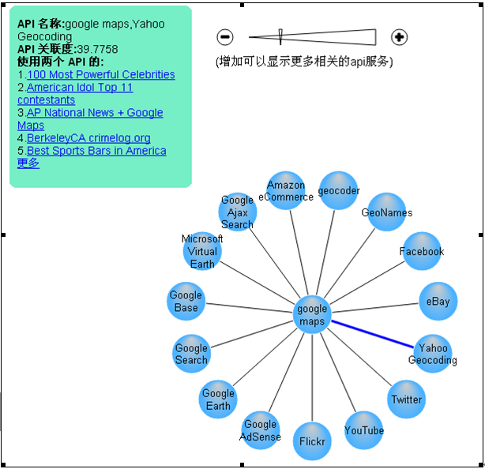
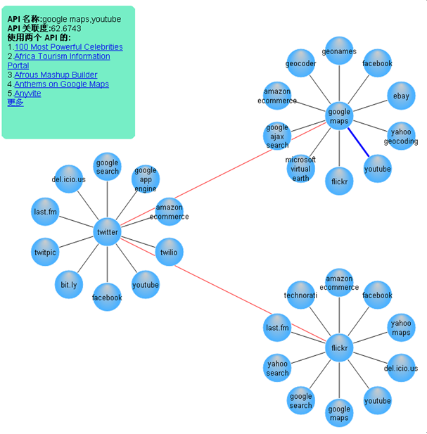
系统设计与实现（3/3）
查询推荐可视化

Slide 25
总结与展望（1/2）-总结
提出了一种API服务功能语义相似度的计算方法
扩展了基于使用历史的API服务推荐方法
提出了一种服务推荐的方法
实现了服务推荐的可视化展示
Notes:
利用API服务的语义距离来进行竞争关系的服务的推荐，解决了LFH方法不能推荐竞争关系的服务的问题。
与LFH方法进行结合，将LFH方法中构建的服务网络进行扩充，增加组合服务推荐可查询的服务数量。
根据用户选择的API服务进行可替代服务和可组合服务的推荐。
实现了API服务可组合服务推荐的可视化展示的功能

Slide 26
总结与展望（2/2）-展望
增加API服务的个性化推荐
优化API服务的相似度计算算法
增强API服务推荐的可视化展示
Notes:
根据推荐系统的研究，本文的API服务推荐主要是非个性化和半个性化的推荐，怎么使用本文的算法和思想进行完全个性化的API服务推荐将是今后工作的重点。
今后寻找到API服务的其他语义信息，对API服务的相似度计算进行优化是进一步研究的重点。
本文现在主要实现的是基于使用历史的API服务推荐的可视化，在今后的工作中，对于API服务其他推荐的可视化是必不可少的一项。

Slide 27
参加的科研项目与发表论文
在读期间参加的科研项目
国家重点研发计划，网络大数据的数据保护与隐私保护， 2016YFB0800401，2016-2018
国家重点研发计划,，跨界服务融合理论与关键技术， 2017YFB1400602，2017-2018
发表论文
赵玉琦，李兵，熊燚铭，刘晖，王静，等，基于 IP 坐标系统的 QoS 优化方法，小型微型计算机系统，（已录用）
Cheng C, Li B, Li Z Y, Zhao YQ(赵玉琦) et al. Developer Role Evolution in Open Source Software Ecosystem: An Explanatory Study on GNOME[J]. 计算机科学技术学报(英文版), 2017, 32(2):396-414.
Ding Y, Li B, Zhao Y（赵玉琦）, et al. A Novel Approach to Extracting Posts Qualification from Internet[M]// Geo-Spatial Knowledge and Intelligence. 2017.

Slide 28
参加的科研项目与发表论文
在读期间获得奖励
武汉大学2014-2015 年度获得国家奖学金
武汉大学 2015 年度优秀共青团员
获得武汉大学 2015-2016 年度优秀研究生标兵
武汉大学 2016 年度优秀共产党员
武汉大学2016-2017年国家奖学金
武汉大学2017年阮立平专项奖学金
武汉大学 2017 年度华为奖学金

Slide 29
谢 谢！

